Slide 1


饿了么业务安全风控体系的实践之路
高级信息安全工程师 朱家璘( id: atiger77 )
VSRC 2017-09-09

Slide 2

目 录
01
业务风险点
CONTENTS
02
风险解决方案
03
风控体系介绍
04
风控成果
05
未来展望

Slide 3
01
业务风险点

Slide 4
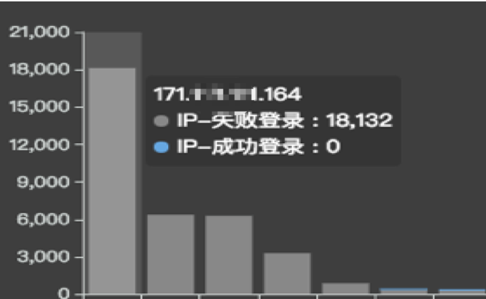
账户安全
暴力破解
批量注册
每天都会有大量的攻击者尝试爆破。
自动化完成注册/登录/下单操作。

Slide 5
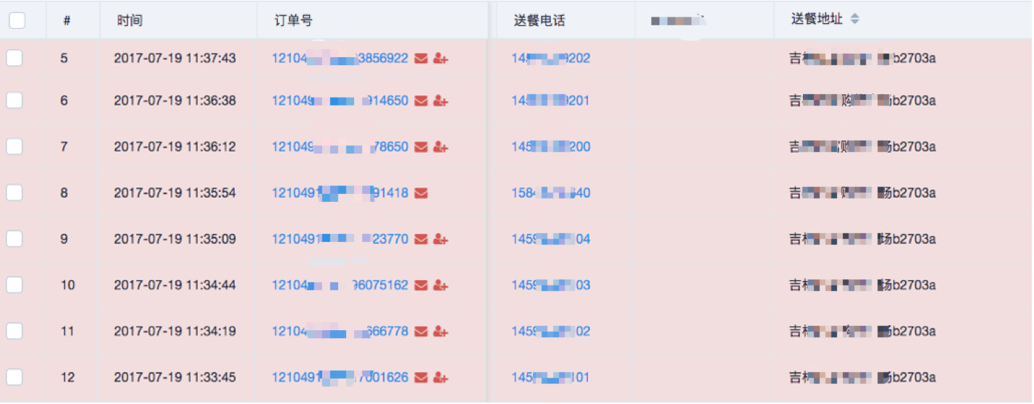
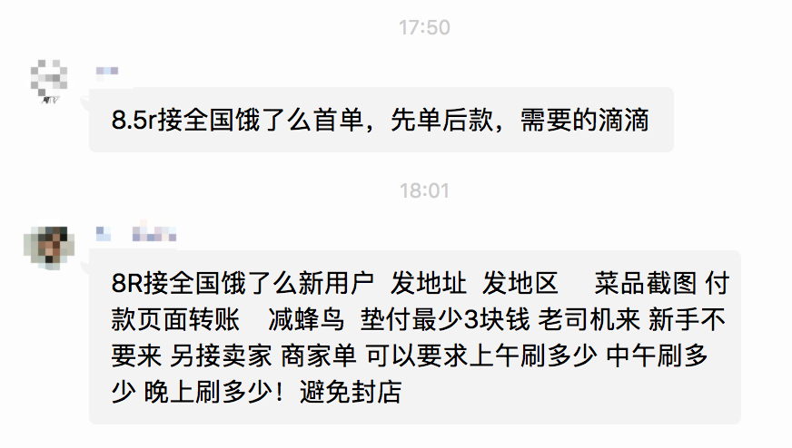
反欺诈
刷用户/商户单

Slide 6
业务风险点
账户
反欺诈
活动
支付
其他
扫号
刷首单
薅羊毛
盗刷
反爬虫
撞库
刷排行
短信轰炸
盗号
刷补贴
逻辑漏洞
套现
钓鱼邮件
恶意注册
虚假配送
钓鱼短信

Slide 7
02
风险解决方案

Slide 8
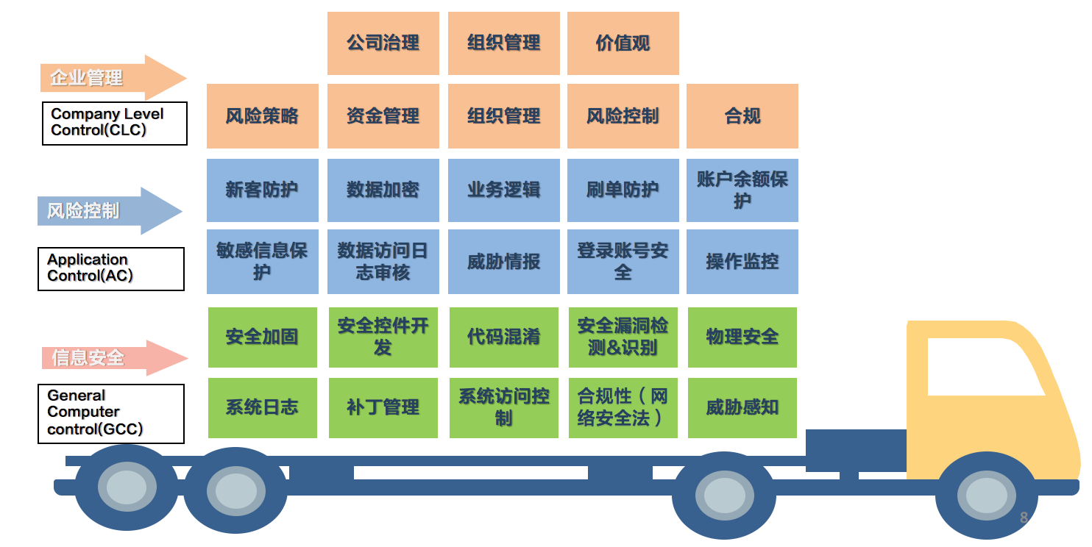
发展方案

Slide 9
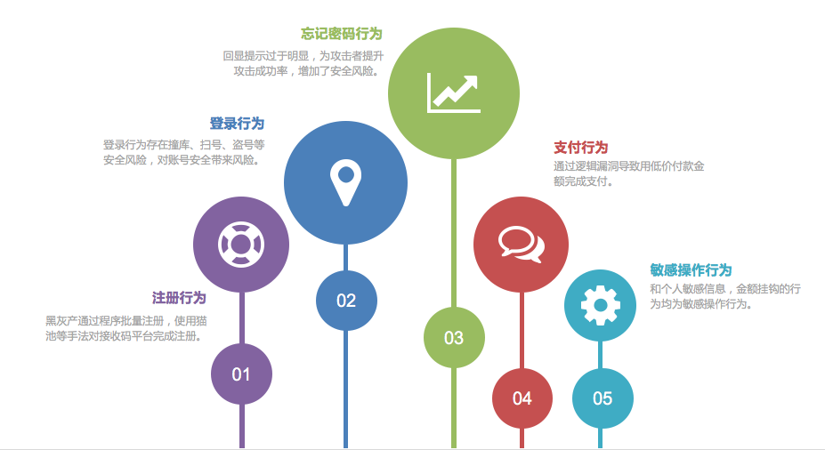
账号风控

Slide 10
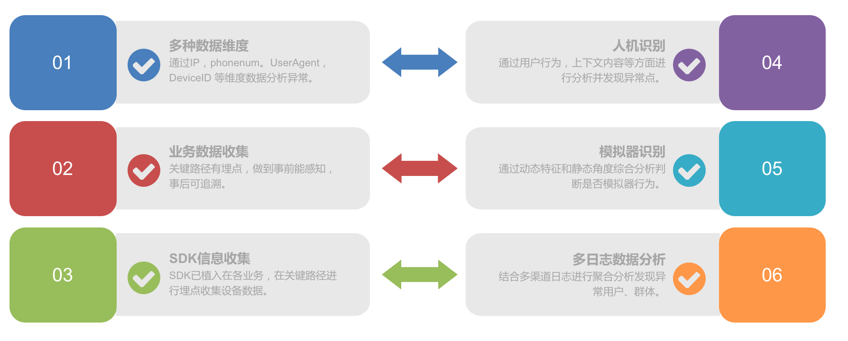
多维度综合判断

Slide 11
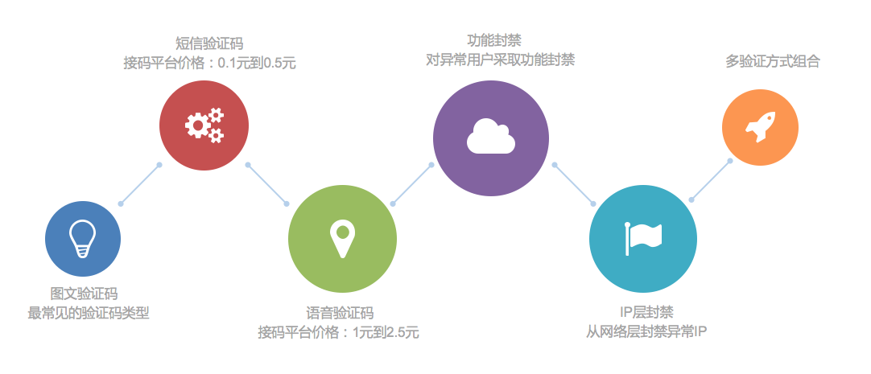
异常行为阻断

Slide 12
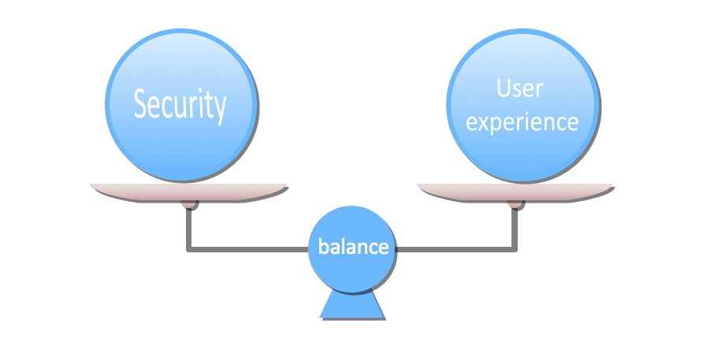
安全 OR 用户体验？

Slide 13
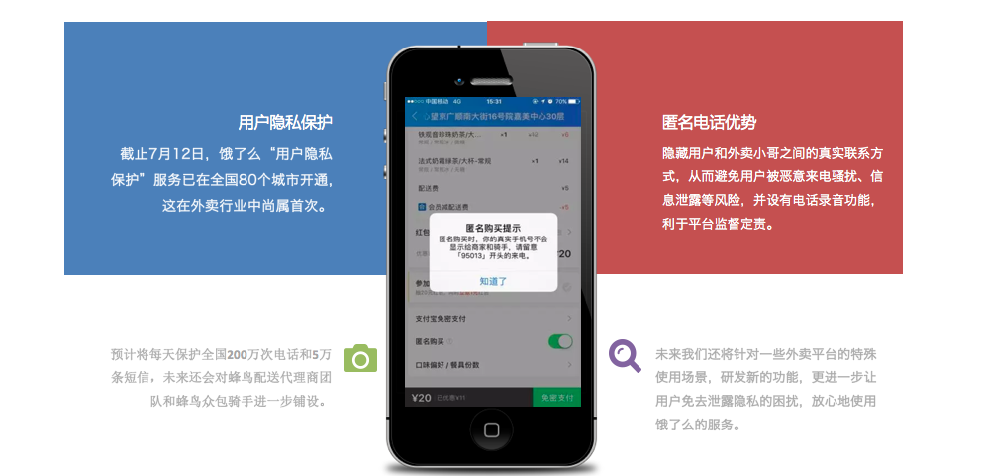
用户隐私保护

Slide 14
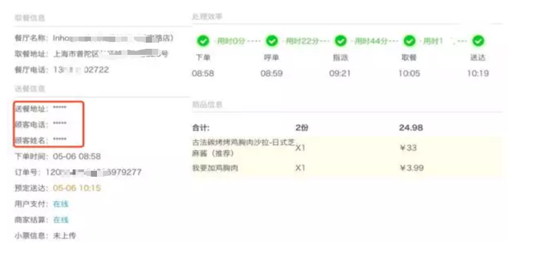
用户隐私保护
1.内部平台敏感信息数据脱敏； 2.内部系统有水印防止截图行为；
3.重要行为可审计，异常行为可阻断；

Slide 15
03
风控体系介绍

Slide 16
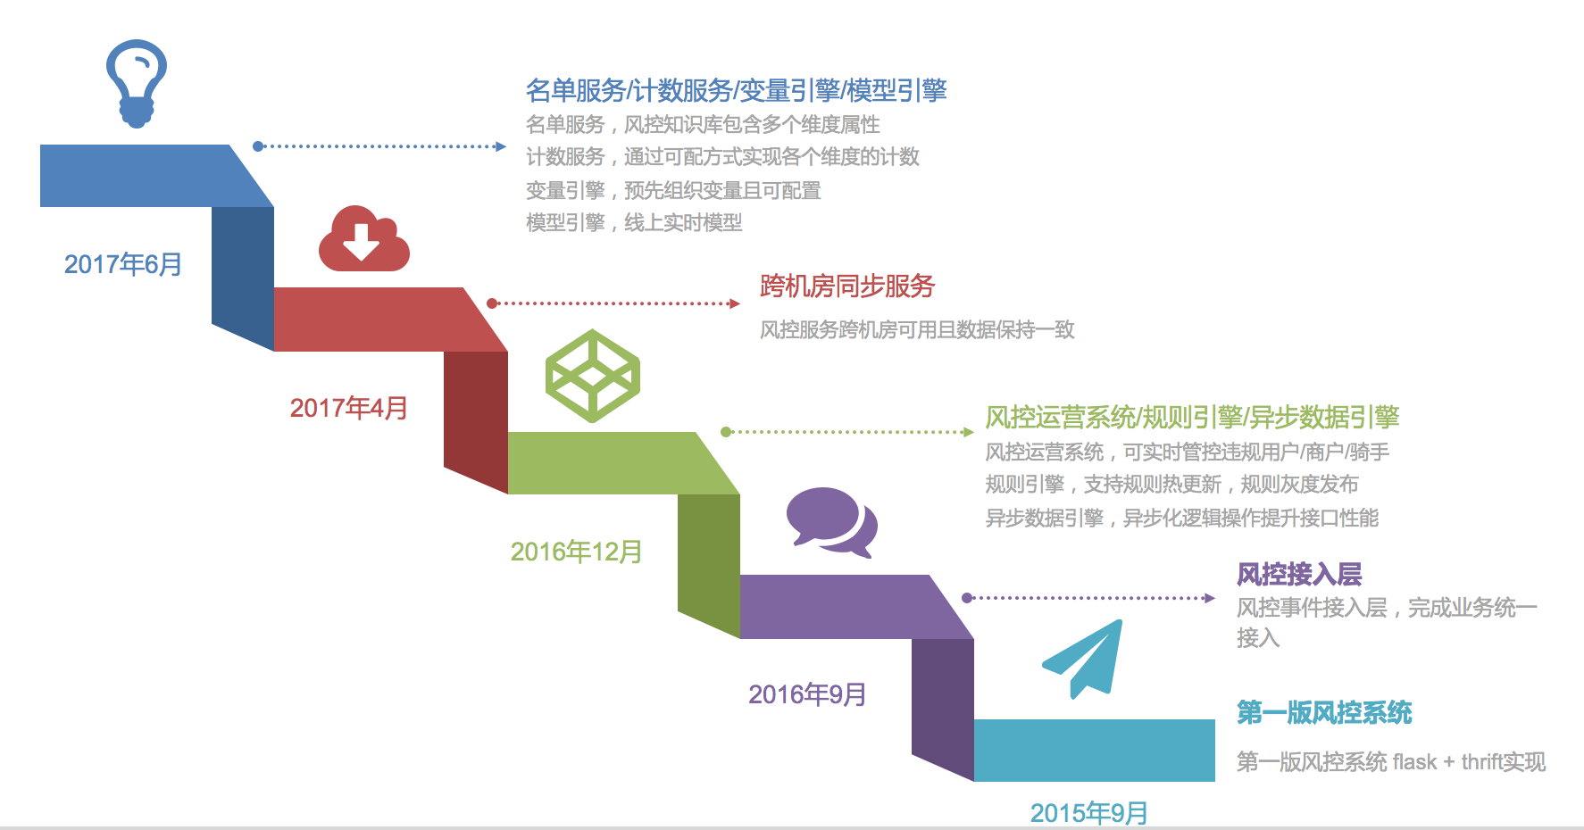
发展历史

Slide 17
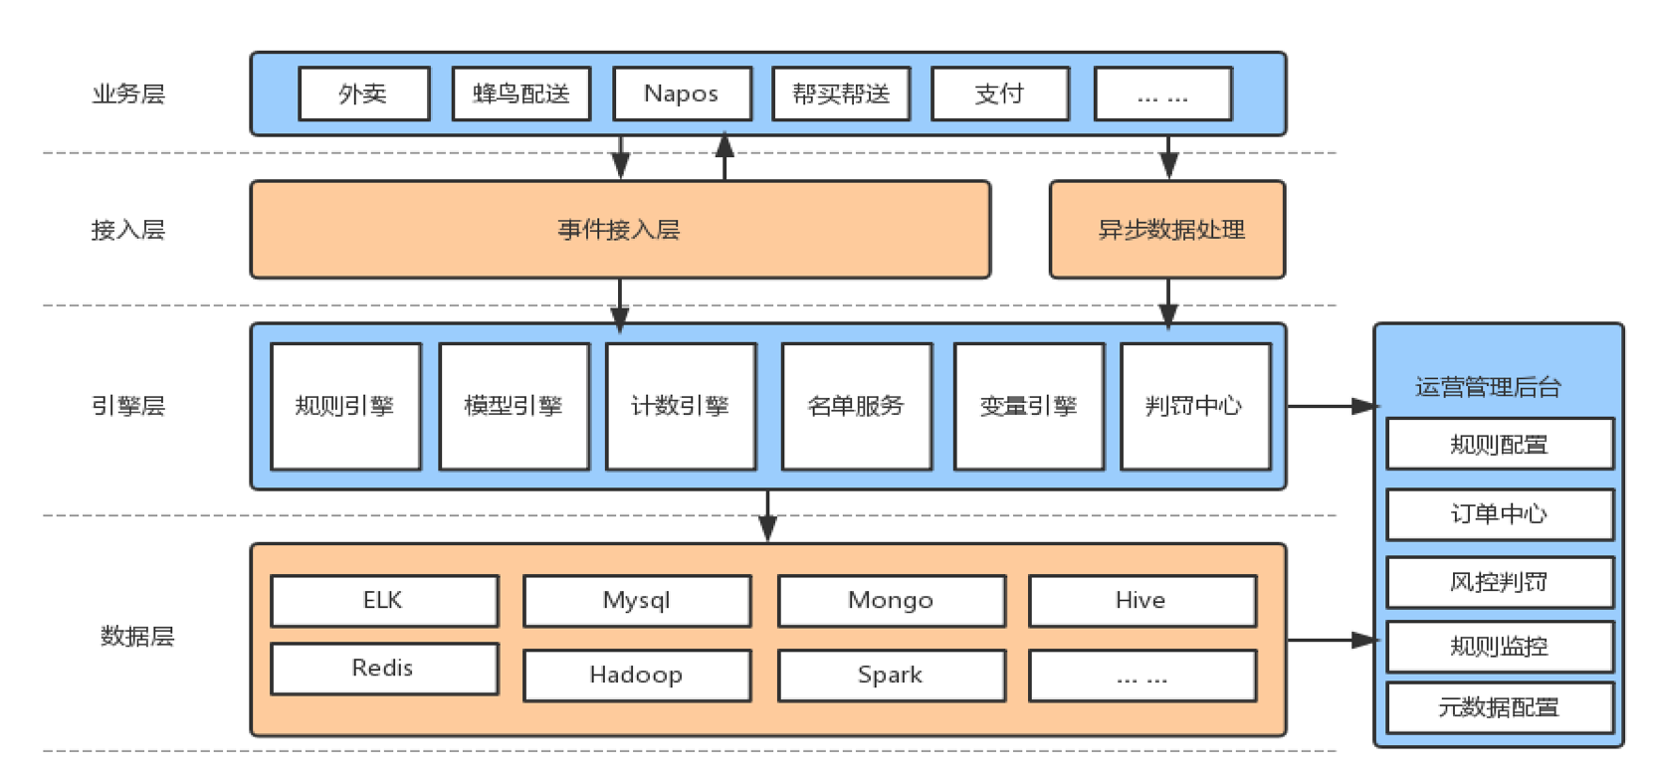
风控架构

Slide 18
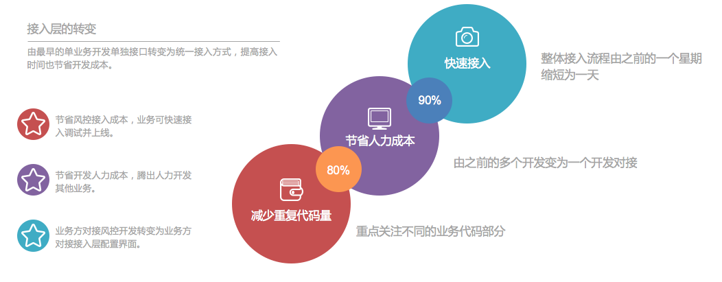
风控统一接入层

Slide 19
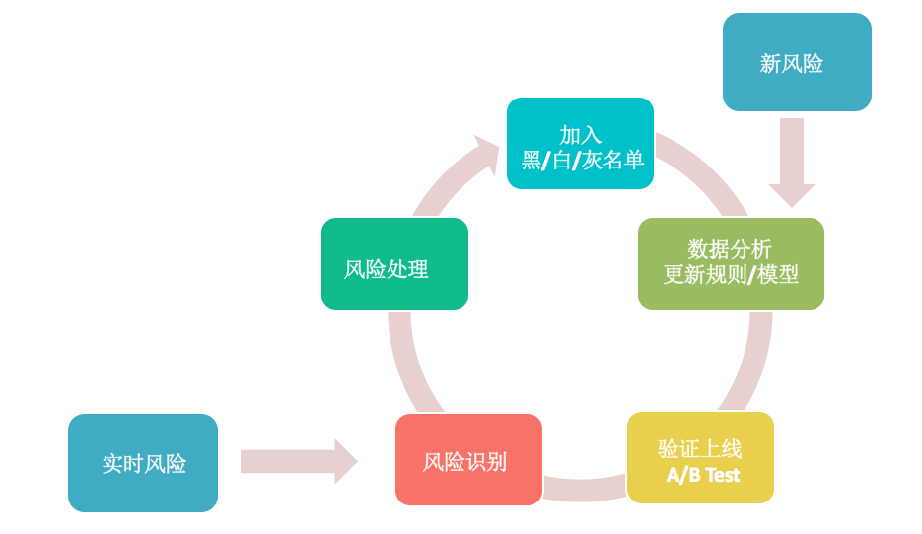
实时风控体系

Slide 20
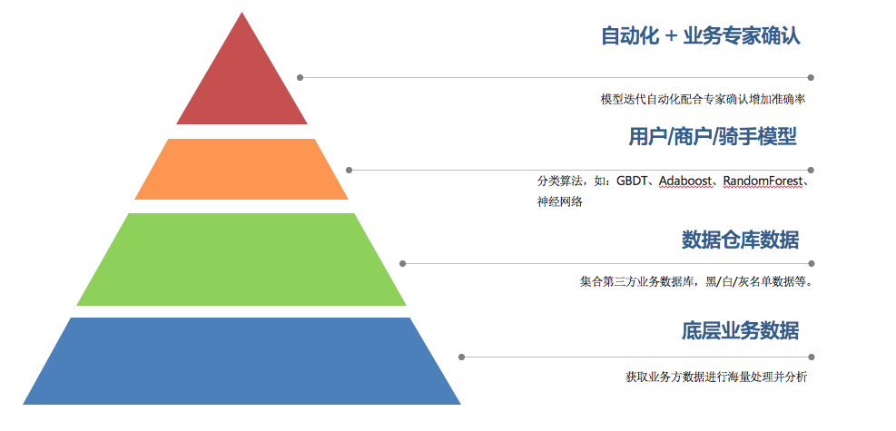
风控数据

Slide 21
04
风控成果

Slide 22
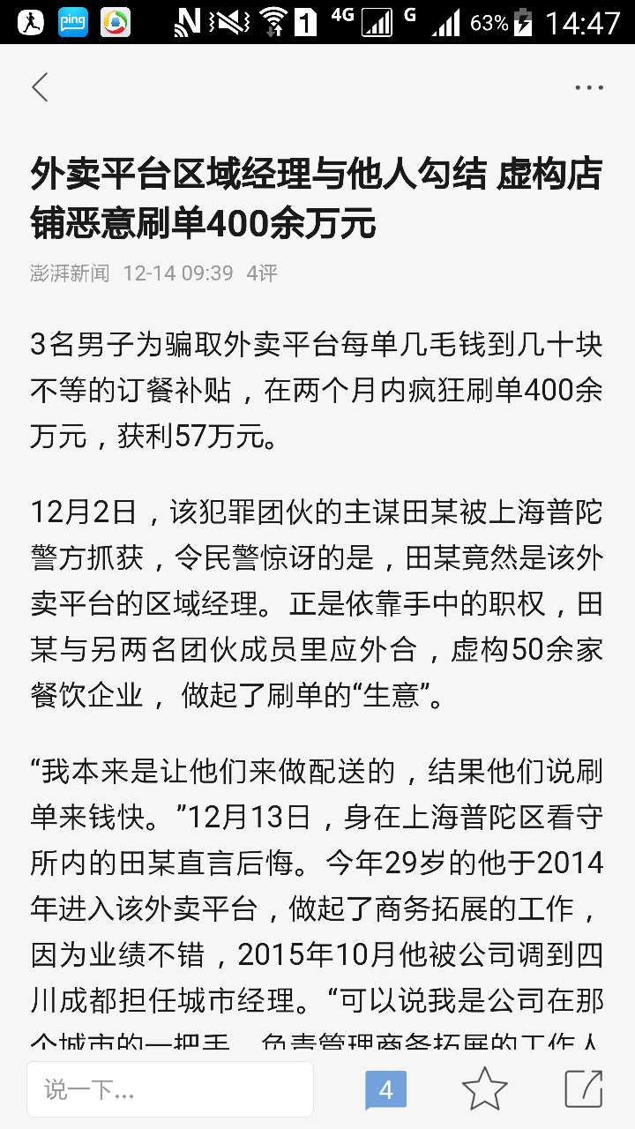

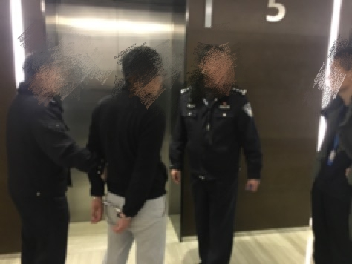
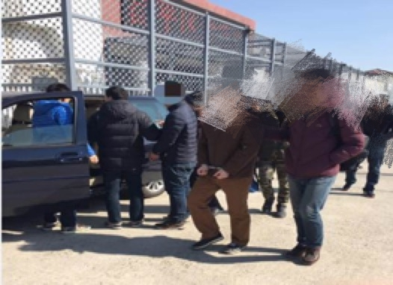
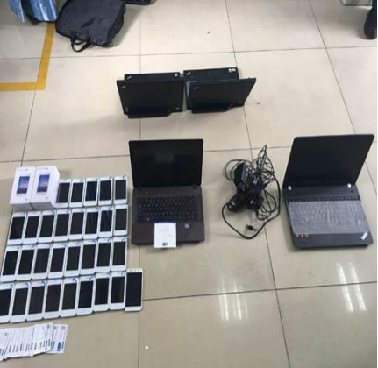
外部协作

Slide 23
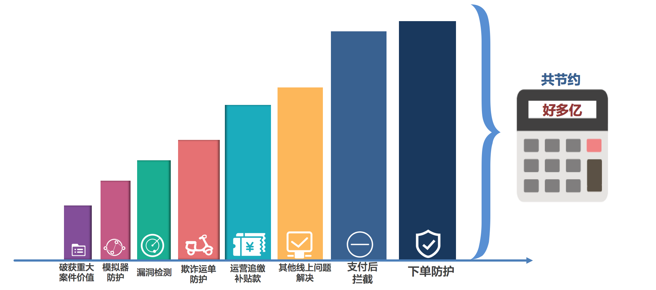
风控挽回损失情况

Slide 24
05
未来展望

Slide 25
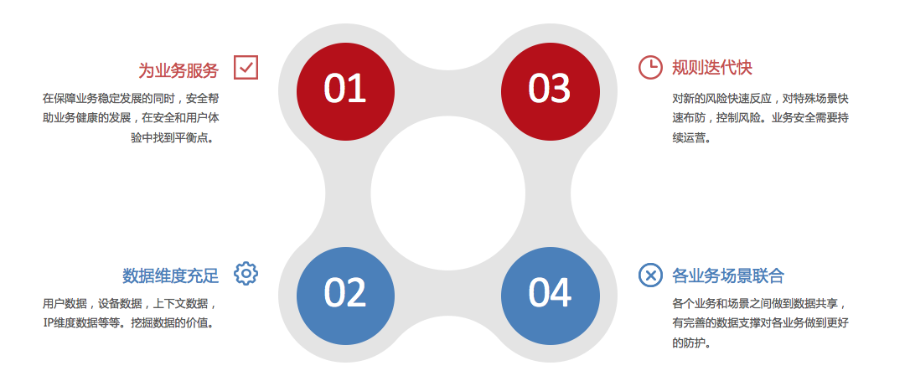
心得体会

Slide 26
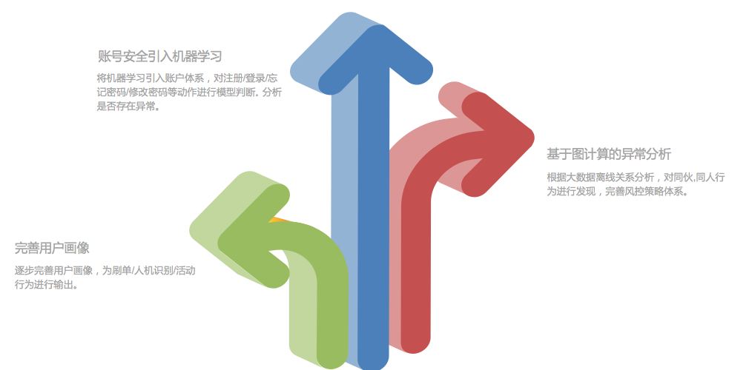
未来方向

Slide 27
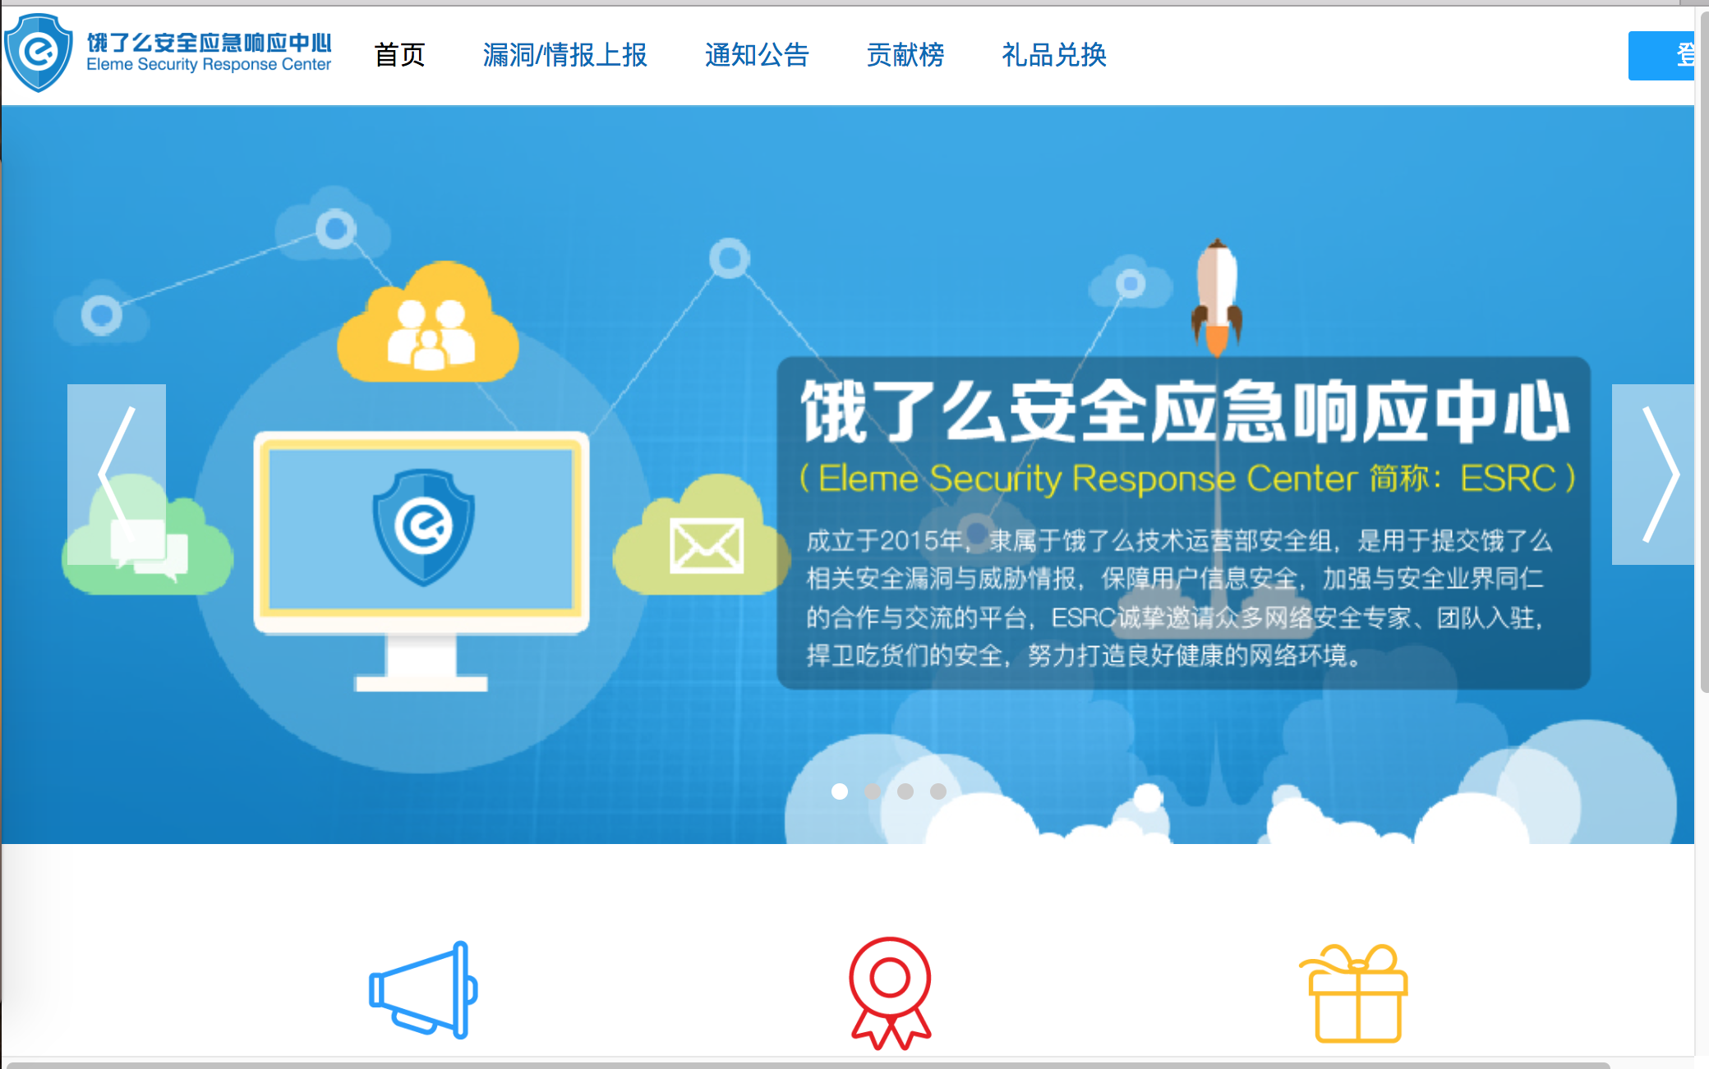
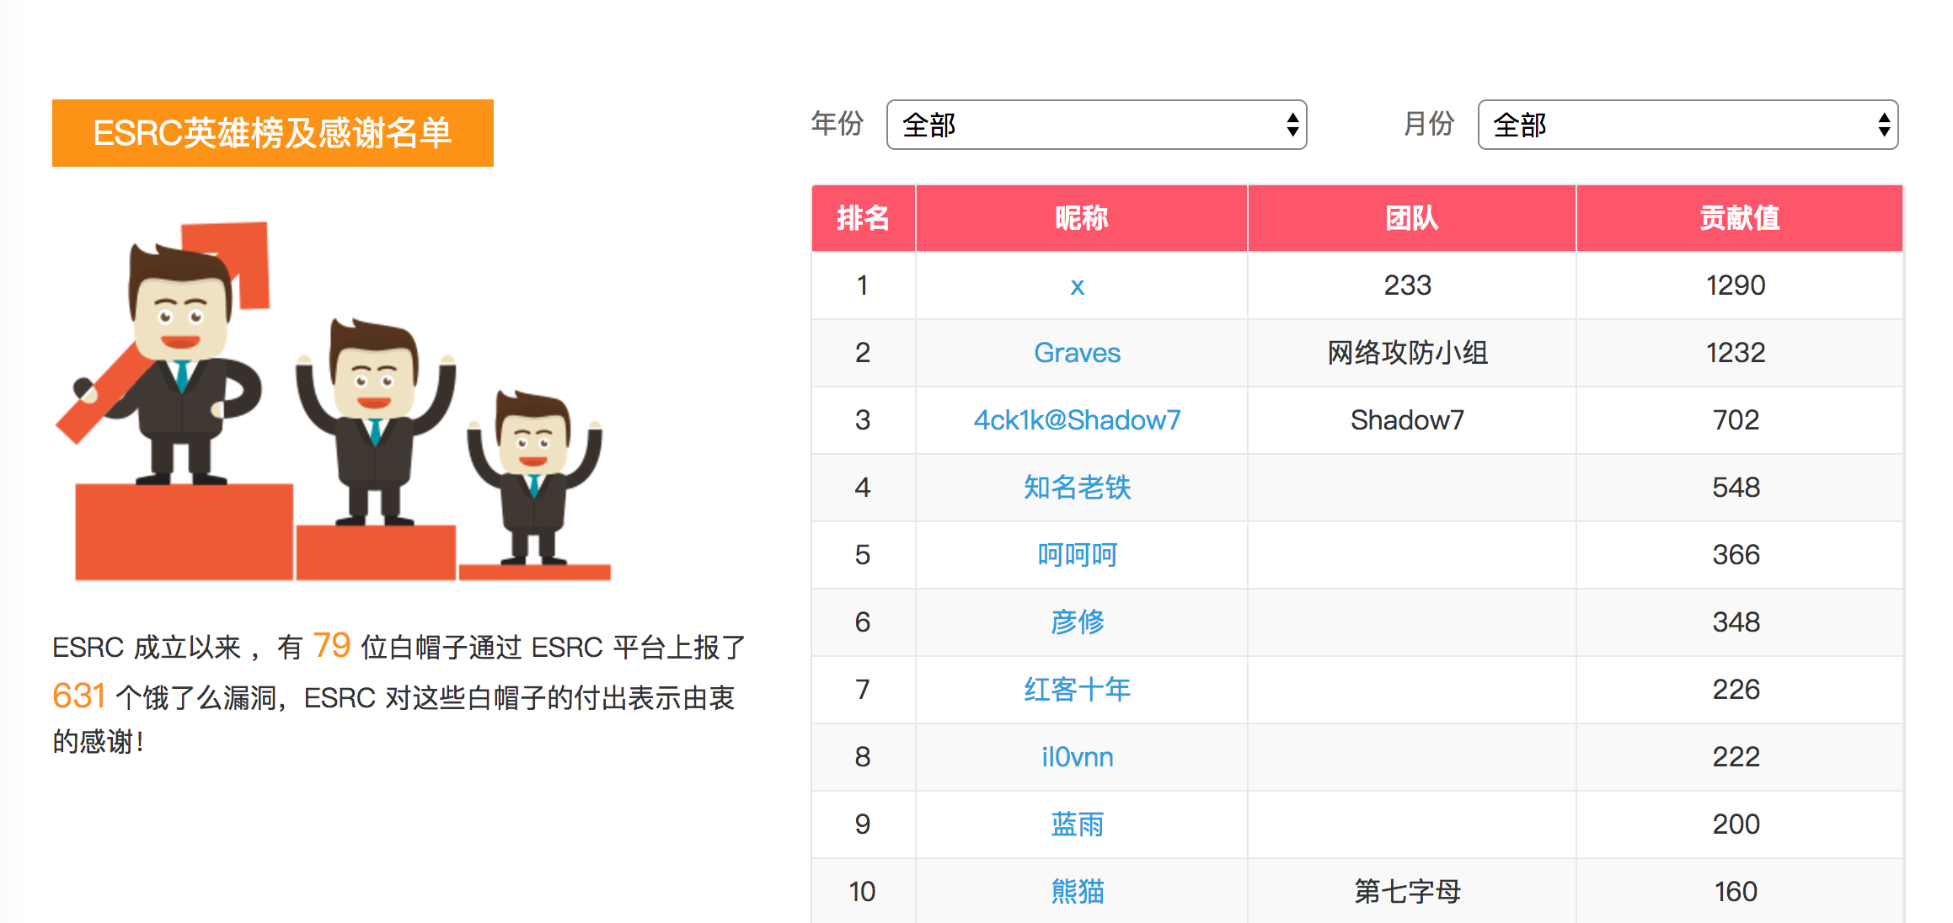
ESRC - 饿了么安全应急响应中心
建立专有的漏洞管理平台，保障系统安全性，及时发现及修补漏洞，切实保证用户数据信息安全。

Slide 28


THANKS & QA!
欢迎加入饿了么安全部
简历请投：security@ele.me

